Slide 1
Jak pomóc dziecku w wyborze zawodu?
INFORMACJE DLA RODZICÓW
Opracowanie: Anna Tomczuk

Slide 2
Czynniki trafnego wyboru zawodu Co wziąć pod uwagę wybierając szkołę ponadpodstawową /zawód?
Podejmując decyzję o wyborze szkoły ponadpodstawowej i zawodu należy wziąć pod uwagę:
Informacje o sobie samym: wiedza, zainteresowania, umiejętności, temperament, wartości, stan zdrowia.
Informacje „zewnętrzne”: wiedza o systemie edukacji, zawodach, trendach i wymaganiach na rynku pracy.
Rodzicu! Pamiętaj im więcej informacji z tych obszarów zostanie uwzględnionych, tym większa szansa na podjęcie satysfakcjonującej adekwatnej decyzji.

Slide 3
Informacje o sobie samym ZAINTERESOWANIA
Jak lubię spędzać wolny czas?
Co lubię robić?
Jakie mam hobby?
Jaką aktywność wybieram sam z siebie?
Odpowiedź na te pytania pomoże określić naszym dzieciom, jakie mają zainteresowania. Warto, aby rodzice zastanowili się również nad nimi w odniesieniu do swoich podopiecznych i podzielili się swoimi spostrzeżeniami.

Slide 4
Informacje o sobie samym UMIEJĘTNOŚCI
Co potrafię zrobić, wykonać?
W czym jestem dobry?
Z wykonaniem jakich czynności radzę sobie najlepiej?
Warto się zastanowić wspólnie ze swoimi dziećmi nad tym, jakie umiejętności posiadają, w czym odnoszą sukcesy. Pamiętajcie również o tym, aby dostrzegać, mówić i doceniać umiejętności podopiecznych.

Slide 5
Informacje o sobie samym WIEDZA
Jakie wyniki w nauce osiągam z poszczególnych przedmiotów?
Z jakich przedmiotów mam największą wiedzę?
W nauce których przedmiotów osiągam sukcesy?
W jakich dziedzinach posiadam największą wiedzę?
Warto przeanalizować wyniki w nauce w przeciągu kariery szkolnej naszego dziecka. Pamiętajcie, aby wziąć pod uwagę informację o tym co wiemy, jaką wiedzę łatwo i chętnie przyswajamy.

Slide 6
Informacje o sobie samym JAKI JESTEM?
Jaki jestem?
Co myślą o mnie inni?
Co myślę sam o sobie?
Jaki mam charakter/temperament?
Informacje o sobie samym opierają się na tym, co myślę sam o sobie samym oraz na tym, jak spostrzega mnie moje otoczenie. Ważną rolę w określeniu wiedzy o sobie samym odgrywają rodzice.

Slide 7
Informacje o sobie samym STAN ZDROWIA
Jaki jest mój stan zdrowia?
Czy choruje przewlekle?
Pod opieką jakiej poradni specjalistycznej jestem?
Czy mam jakieś alergie?
Jaką mam kondycję?
Stan zdrowia może stanowić bezwzględne przeciwskazanie do wykonywania danego zawodu, czy pracy. Jest to bardzo istotny czynnik, który należy bezdyskusyjnie brać pod uwagę planując swoją przyszłość edukacyjno-zawodową.

Slide 8
„Informacje zewnętrzne” INFORMACJE O SZKOŁACH
Informacje o szkołach to przede wszystkim wiedza o:
systemie szkolnictwa
typach szkół
rekrutacji
ofertach szkół
lokalizacji szkoły, możliwości dojazdu itp.
Informacje na ten temat możemy znaleźć na stronach internetowych interesujących nas szkół. Na kolejnym slajdzie graficzne przedstawienie systemu szkolnictwa w Polsce.

Slide 9
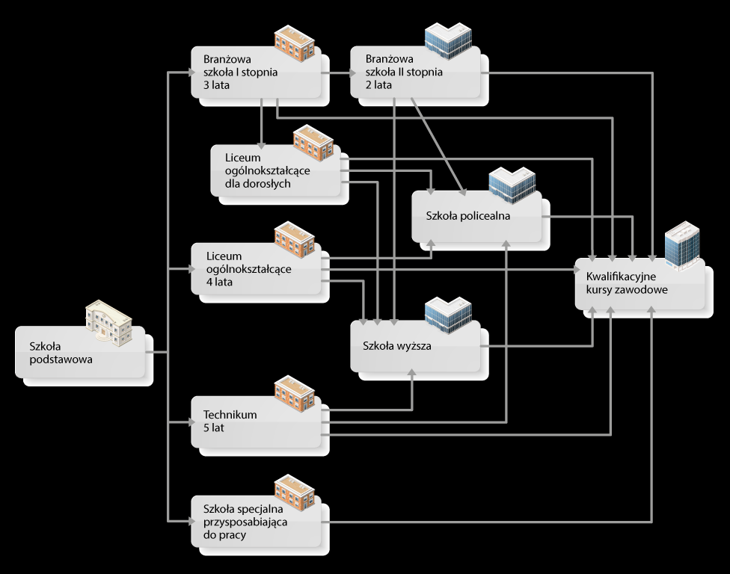

Slide 10
„Informacje zewnętrzne” INFORMACJE O ZAWODACH
Wybierając zawód należy wziąć pod uwagę następujące informacje:
czynności i zadania zawodowe
wymagania zdrowotne
możliwości zatrudnienia
warunki pracy
wymagania dotyczące wykształcenia.
Warto poszukać informacji na stronach internetowych np. https://psz.praca.gov.pl/rynek-pracy/bazy-danych/klasyfikacja-zawodow-i-specjalnosci/wyszukiwarka-opisow-zawodow

Slide 11
„Informacje zewnętrzne” RYNEK PRACY
Jakie trendy obserwuje się na rynku pracy?
Jakie jest zapotrzebowanie na rynku pracy na określone zawody?
Jaki rynek pracy mnie interesuje (lokalny, krajowy, globalny)?
Jakie wymagania wobec pracowników obowiązują aktualnie na rynku pracy?
Rynek pracy jest dynamiczny. Obserwuje się ciągłe zmiany w zakresie zapotrzebowania na określone zawody, wymagań wobec pracowników. Współczesny rynek pracy wymaga stałego rozwoju i aktywności, gotowości do zmian i podnoszenia własnych umiejętności i kompetencji.

Slide 12
Rodzicu!
Wybór szkoły ponadpodstawowej i zawodu jest jedną z trudniejszych i ważniejszych decyzji w życiu nastolatka!
Bądź przy swoim dziecku!
Słuchaj, co syn/córka ma do powiedzenia i pomóż w zebraniu potrzebnych informacji!
Nie pozostawiaj dziecka samego z tą decyzją, ani nie decyduj za nie!
Pamiętaj, że możesz poprosić o pomoc wychowawcę lub psychologa szkolnego.

Slide 13
KONIEC
Prezentację opracowano na podstawie:
https://doradztwo.ore.edu.pl/
https://mapakarier.org/
https://poradniatg.pl/wp-content/uploads/2020/04/JAK-POM%C3%93C-DZIECKU-WYBRA%C4%86-SZKO%C5%81%C4%98-I-ZAW%C3%93D-poradnik.pdf

